Slide 1
Анализ выполнения заданий ЕГЭ по математике
2025 г.
Республика Башкортостан
Председатель РПЭК по проверке
заданий развернутой части ЕГЭ по математике
Валиахметова Юлия Ильясовна

Slide 2
Динамика изменения численности участников ЕГЭ по группам
 | 2023 | 2024 | 2025
Базовый уровень | 7247 71,1% - ж 28,9% - м | 6779 70,8% - ж 29,2% - м | 6876 71,9% - ж 28,1% - м
 | 2023 | 2024 | 2025
Профильный уровень (всего) | 7 718 | 7 699 42% - ж 58% - м | 8747 39,7% - ж 60,3% - м
<27 баллов | 140 (1,8%) | 81 (1,1%) | 325 (3,7%)
27-60 баллов | 3284 (42,5%) | 2658 (34,5%) | 2870 (32,8%)
60-80 баллов | 3982 (51,6%) | 3597 (46,7%) | 4527 (51,8%)
81-99 баллов | 310 (4%) | 1363 (17,7) | 1020 (11,7%)
100 баллов | 2 | 32 | 5

Slide 3
Базовый уровень

Slide 4
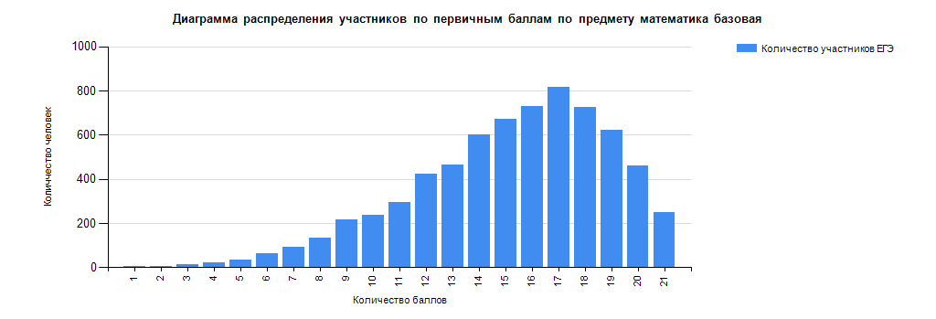
Динамика результатов ЕГЭ
за последние 3 года (базовый уровень)
Участников, набравших балл | 2023 г. | 2024 г. | 2025 г.
ниже минимального балла («2»), кол-во ( %) | 96 (1,3) | 73 (1,1) | 138 (2,0)
«3», кол-во (%) | 1400 (19,3) | 890 (13,1) | 973 (14,2)
«4» , кол-во (%) | 2921 (40,3) | 3122 (46,1) | 2887 (42,0)
«5» , кол-во (%) | 2830 (39,1) | 2694 (39,7) | 2878 (41,9)
Средняя оценка | 4,2 | 4,2 | 4,2

Slide 5
Статистический анализ выполнения заданий
КИМ ЕГЭ по математике в 2025г (базовый уровень)
№ | Проверяемые элементы содержания / умения
1 | Уметь выполнять вычисления и преобразования
2 | Уметь использовать приобретенные знания и умения в практической деятельности и повседневной жизни
3 | Уметь использовать приобретенные знания и умения в практической деятельности и повседневной жизни
4 | Уметь использовать приобретенные знания и умения в практической деятельности и повседневной жизни
5 | Уметь строить и исследовать простейшие математические модели
6 | Уметь строить и исследовать простейшие математические модели
7 | Уметь выполнять действия с функциями
8 | Уметь строить и исследовать простейшие математические модели
9 | Уметь выполнять действия с геометрическими фигурами
10 | Уметь выполнять действия с геометрическими фигурами
11 | Уметь выполнять действия с геометрическими фигурами
12 | Уметь выполнять действия с геометрическими фигурами
13 | Уметь выполнять действия с геометрическими фигурами
14 | Уметь выполнять вычисления и преобразования
15 | Уметь использовать приобретенные знания и умения в практической деятельности и повседневной жизни
16 | Уметь выполнять вычисления и преобразования
17 | Уметь решать уравнения и неравенства
18 | Уметь решать уравнения и неравенства
19 | Уметь выполнять вычисления и преобразования
20 | Уметь строить и исследовать простейшие математические модели
21 | Уметь строить и исследовать простейшие математические модели

Slide 6
№ | Проверяемые элементы содержания / умения | %
1 | вычисления и преобразования | 96 (93)
2 | использовать приобретённые знания и умения в практической деятельности и повседневной жизни | 99 (94)
3 |  | 96 (98)
4 |  | 87 (94)
5 | строить и исследовать простейшие математические модели | 84 (90)
6 |  | 81 (88)
7 | выполнять действия с функциями | 88 (90)
8 | строить и исследовать простейшие математические модели | 76 (97)
9 | выполнять действия с геометрическими фигурами | 66 (90)
№ | Проверяемые элементы содержания / умения | %
10 | выполнять действия с геометрическими фигурами | 81 (93)
11 |  | 34 (24)
12 |  | 83 (78)
13 |  | 72 (49)
14 | вычисления и преобразования | 86 (89)
15 | использовать приобретенные знания и умения в практической деятельности и повседневной жизни | 73 (88)
16 | вычисления и преобразования | 72 (37)
17 | решать уравнения и неравенства | 78 (57)
18 |  | 40 (35)
19 | вычисления и преобразования | 76 (72)
20 | строить и исследовать простейшие математические модели | 39 (68)
21 |  | 15 (19)

Slide 7
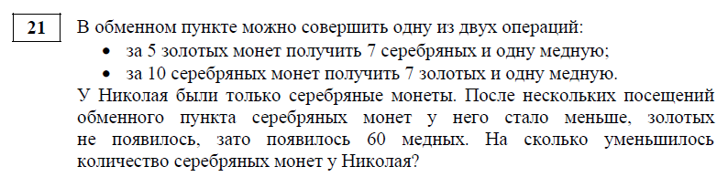
15%
При решении подобных задач требуется составить математическую модель, внести в нее ограничения.
В данном случае задача решалась перебором допустимых вариантов с условием целочисленности неизвестных величин – количества золотых, серебряных и медных монет.
Среди типичных ошибок можно отметить
ошибки при составлении математической модели,
ошибки в записи ограничений (путают знаки больше/меньше),
ошибки при выполнении арифметических расчетов.

Slide 8
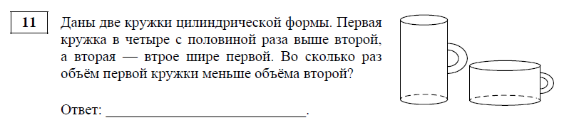
34%
Для этой задачи типичны:
ошибки в формулах объемов тел,
есть случаи, когда учащиеся применяют формулу площади полной поверхности или даже площади круга вместо формулы для нахождения объема;
ошибки по невнимательности: не верное прочтение размерностей, условия задачи, вопроса задачи;
ошибки при анализе пропорциональностей;
распространены вычислительные ошибки при выполнении арифметических действий.

Slide 9
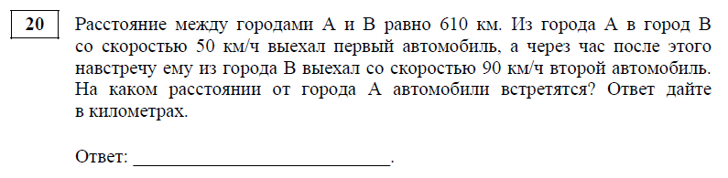
38%
ошибки при составлении модели и уравнения к задаче;
ошибки при решении уравнения.

Slide 10
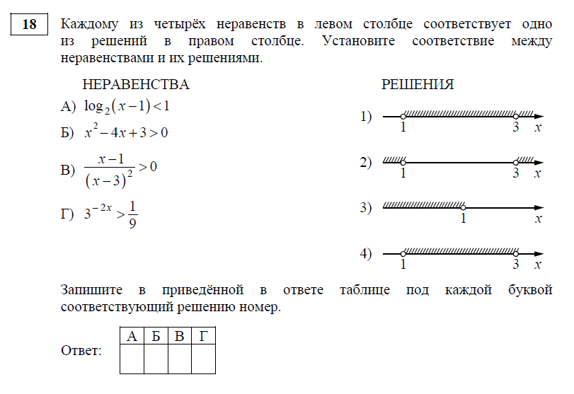
40%
ошибки при использовании метода интервалов;
ошибки при переходе от показательной функции к самому показателю, ошибки в указании знака неравенства, ошибки переноса слагаемых;
ошибки расчете корней квадратного уравнения;
ошибки при преобразованиях неравенств;
при работе с логарифмическими неравенствами необходимо учитывать область допустимых значений аргумента, отсутствие соответствующего ограничения является типичной ошибкой.

Slide 11
Выводы о характере изменения
результатов ЕГЭ (базовый уровень)
КИМ для базового ЕГЭ по математике в 2024-2025 учебном году состоит из 21 задания базового уровня сложности, условно разделенных на три больших блока:
  задачи на практическое применение навыков и умений;
  задачи из курса геометрии;
  алгебраические вычисления.
Изменений в структуре КИМ (по сравнению с КИМом 2024) года нет.
Общее количество участников ЕГЭ в 2025 году незначительно (менее, чем на 2%) выше аналогичного показателя 2024, гендерное распределение осталось прежним.
По сравнению с 2024 годом
почти в 2 раза увеличилось количество участников, набравших ниже минимального балла (оценка 2)
повысилась на 9% численность группы участников, получивших оценку 3
уменьшилась на 8% численность в группе участников, получивших 4
Увеличилась на 7% численность группы участников, получивших 5
Средний балл составил 4,2 и совпадает со средним баллом 2024, 2023, 2022 и 2019 годов.

Slide 12
Выводы о характере изменения
результатов ЕГЭ (базовый уровень)
Анализируя результаты 2025 года и соотнося их с результатами 2024 года, можно сделать следующие выводы.
Положительную динамику можно заметить по следующим темам:
решение уравнений и неравенств – повысился на 13%.
выполнение вычислений и преобразований – повысился на 1%;
Отрицательная динамика прослеживается по следующим темам:
использование приобретенных знаний и умений в практической деятельности и повседневной жизни – средний процент выполнения по группе задач снизился почти на 5%.
построение и исследование простейших математических моделей – средний процент выполнения по группе задач снизился на 14%;
выполнение действий с геометрическими фигурами – снизился на 1%;
выполнение действий с функциями – понизился на 2%.

Slide 13
Профильный уровень

Slide 14
Динамика результатов ЕГЭ по предмету за последние 3 года (профильный уровень)

Slide 15
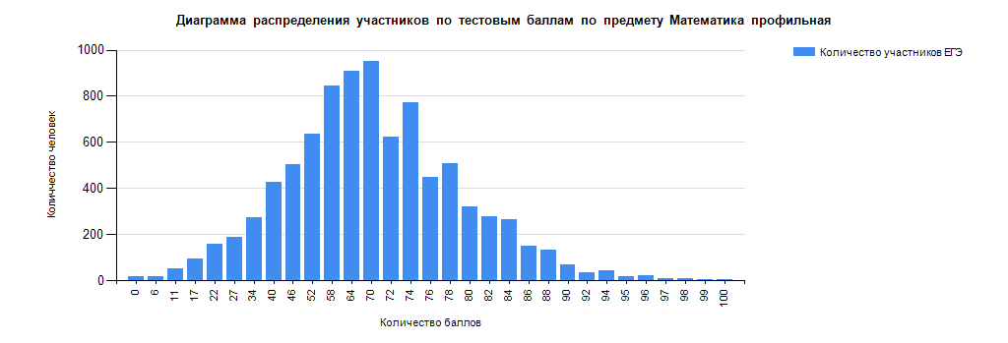
Диаграмма распределения участников по тестовым баллам

Slide 16
Анализ выполнения заданий КИМ (профильный уровень)
№ | Уровень сложности | % выполнения в 2025г (2024г)
1 | Б | 70 (84)
2 | Б | 96 (90)
3 | Б | 86 (68)
4 | Б | 96 (97)
5 | П | 66 (67)
6 | Б | 93 (98)
7 | Б | 90 (63)
8 | Б | 82 (60)
9 | П | 85 (71)
10 | П | 74 (78)
11 | П | 75 (89)
12 | П | 81 (74)
13 | П | 42 (51)
14 | П | 4 (3)
15 | П | 21 (23)
16 | П | 12 (35)
17 | П | 14 (11)
18 | В | 1,5 (7)
19 | В | 1 (8)

Slide 17
Выводы о характере изменения результатов ЕГЭ (профильный уровень)
В структуру КИМ изменения по сравнению с 2024 годом не вносились
Количество участников ЕГЭ по профильной математике выросло на 14% (97 человек).
На 244 человека выросло количество участников, не набравших минимальный балл: с 81 чел (2024г, 1.1%) до 325 чел (3,7%).
Увеличилась доля участников, набравших от 27 до 60 баллов: с 34,5% до 32,8%, на 212 человек;
Увеличилась численность группы учащихся, набравших от 60 до 80 баллов – на 930 человек: 46,7% в 2024г, 51,8% в 2025г;
Сократилось количество участников, набравших 81-99 баллов – на 343 человека: 17,7% в 2024г, 11,7% в 2025.
Количество стобалльников в 2025г: 5 человек.
Наименьший процент выполнения отмечается по заданиям 19 (1%), 18 (1,5%), 14 (4%).
Задание 16 (повышенный уровень сложности) выполнили успешно 12% участников экзамена, задание 17 (повышенный уровень сложности) – 14%.

Slide 18
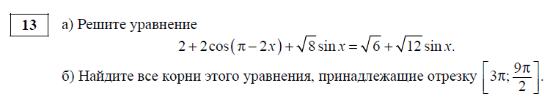
Основные особенности задач и наиболее распространенные ошибки, допускаемые при решении ЕГЭ 2025
№ задачи | Особенности задачи | Типичные ошибки и особенности решения 42 (51)
13 (сложность выше, чем в 2024г) | Тригонометрическое уравнение, в п. а) – формула приведения, работа с радикалами, в п. б) – отбор корней из заданного промежутка. | Справились существенно хуже, чем в 2024 г. Ошибки при группировке слагаемых приводят к тупиковой ситуации; Допускаются ошибки в решении простейших уравнений; Ошибки при оформлении: отсутствие обоснования отбора корней в п.б); не верное использование обратных тригонометрических функций; Не рассматриваются концы промежутка; Ошибки в формулах приведения; Ошибки при работе с тригонометрической окружностью (направление обхода, указание серий корней).

Slide 19
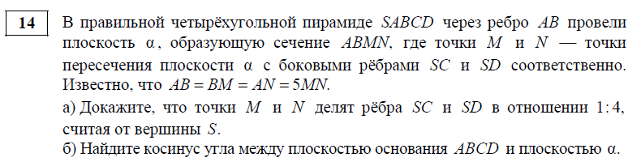
№ задачи | Особенности задачи | Типичные ошибки и особенности решения 4 (3)
14 (сложность ~ 2024г) | Стереометрическая задача. В пункте а) необходимо описать построение плоскости, обосновать параллельность плоскости АВ. В пункте б) используются дополнительные построения. Возможно применение метода координат. | Многие не приступили к п.б), хотя были попытки решения п. а) В п. а) задачи не обоснованное сведение к планиметрической задаче, недостаточное обоснование при доказательстве, что MN || AB; Ошибки при обосновании параллельности прямых на основании параллельности плоскостей; Многочисленные описки, использование неверных обозначений; Вычислительные ошибки, ошибки в формулах.

Slide 20
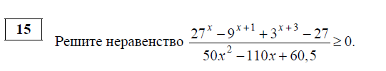
№ задачи | Особенности задачи | Типичные ошибки и особенности решения 21 (23)
15 (сложность ~ 2024г) | - Решение неравенства c показательными выражениями, в процессе решения возможна замена переменной. В задаче присутствуют ограничения на переменную. При записи ответа используется логарифм. | Экзаменуемый путает понятия совокупности и системы неравенств; Некорректное оформление, отсутствие выводов из анализа выражения в знаменателе; Ошибки при упрощении выражений, эквивалентных преобразованиях; Экзаменуемый путает круглые и квадратные скобки при записи ответа; Ошибки при решении квадратичного неравенства; Ошибки при использовании метода интервалов; Вычислительные ошибки.

Slide 21
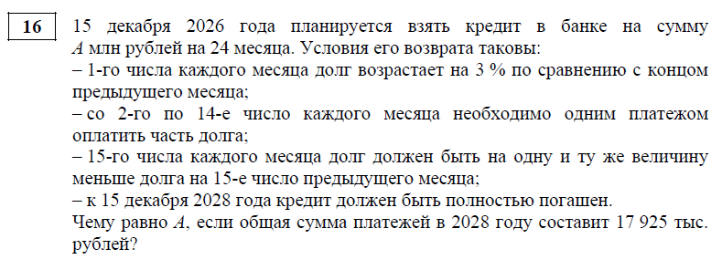
№ задачи | Особенности задачи | Типичные ошибки и особенности решения 12 (35)
16 (сложность ~ 2024г) | Экономическая задача: кредит, выплачиваемый дифференцированными платежами. | Участник путает долю и процент, или считает эквивалентными величины (1+r/100) и r; Ошибки при составлении математической модели, недостаточное обоснование; Вычислительные ошибки; Неверное истолкование условия задачи.

Slide 22
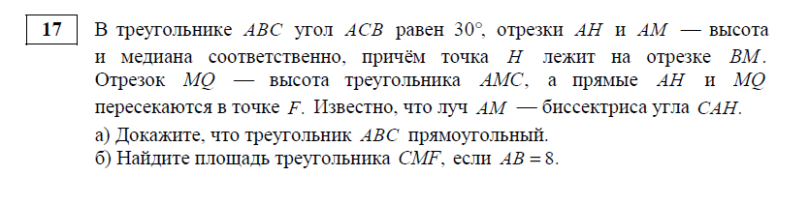
№ задачи | Особенности задачи | Типичные ошибки и особенности решения 14 (11)
17 (сложность < 2024г) | Планиметрическая задача с треугольником и проведенными в нем высотой и медианой. Используются свойства высот, медиан, биссектрис. | Ошибки в утверждениях, недостаточное обоснование геометрических фактов, отсутствие отсылок к теоремам и свойствам; Экзаменуемый принимает в качестве исходных данных то, что необходимо доказать; Не внимательное прочтение: участник решает другую задачу; Описки в обозначениях, ошибки в вычислениях.

Slide 23
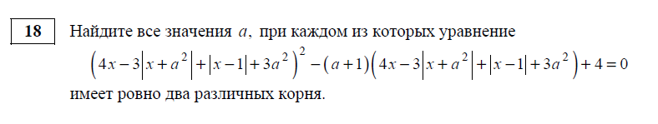
№ задачи | Особенности задачи | Типичные ошибки и особенности решения 1,5 (7)
18 (сложность > 2024г) | Задача с параметром; замена выражения на новую переменную с исследованием свойств новой функциональной переменной. | При аналитическом решении рассмотрены не все случаи; Отсутствие анализа свойств функции в замене переменной; Ошибки при оформлении и построении графиков.

Slide 24
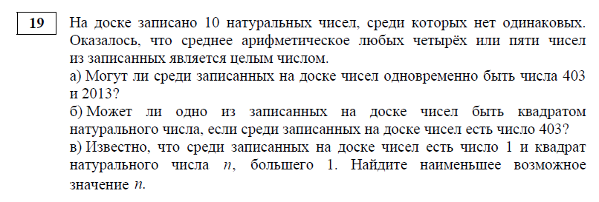
№ задачи | Особенности задачи | Типичные ошибки и особенности решения 1 (8)
19 (сложность > 2024г) | - Рассматривается задача о совокупности целых чисел. | Приведено теоретическое доказательство/оценка без приведения примера; Ошибочные утверждения о недостижимости тех или иных значений (в п. б); Недостаточное обоснование того, что найдена наименьшая величина (в п. в)

